Slide 1

Клинико-психологические аспекты речевого развития детей с искажённым вариантом дизонтогенеза Презентация Ширинкина Екатерина Вячеславовна ГКОУ «Волгоградский ППМС-центр» г. Волгоград педагог-психолог ЦПМПК Аутизм, дизонтогенез, речь, PECS

Slide 2
Искаженное
Основной диагноз - «аутизм» (F 84.0 – F 84.5), «детский тип шизофрении» (F 20.8хх3)
Варианты искаженного развития
искажение преимущественно аффективно-эмоциональной сферы
искажение преимущественно когнитивной сферы
мозаичные варианты
(модель РДА)
По О.С. Никольской
Модель детской шизофрении
I группа
II группа
III группа
IV группа

Slide 3
Определение
Аути́зм - расстройство, возникающее вследствие нарушения развития головного мозга и характеризующееся выраженным и всесторонним дефицитом социального взаимодействия и общения, а также ограниченными интересами и повторяющимися действиями.
Все указанные признаки проявляются в возрасте до трёх лет.

Slide 4
Триада Лоры Винг
Для определения аутизма, требуется наличие характерной триады:
недостаток социальных взаимодействий;
нарушение взаимной коммуникации;
ограниченность интересов и повторяющийся репертуар поведения.
Схожие состояния, при которых отмечаются более мягкие признаки и симптомы, относят к расстройствам аутистического спектра.

Slide 5
Рассмотрим наиболее характерные нарушения речи на примере классификации О.С. Никольской.
Для первой группы характерен мутизм. Отдельно изредка возникающие слова уходят и не возвращаются. Не используют невербальные средства общения. Гуление и лепет детей напоминают скрип, скрежет, бормотание, щебет, свист, часто звуковысотное интонирование, также не носят коммуникативной направленности. Отмечаются вокализации и эхолалии, как проявления пассивного полевого поведения. Несмотря на отсутствие внешней коммуникативной речи, внутренняя может сохраняться и даже развиваться. Дети могут самостоятельно овладеть чтением, что в дальнейшем может использоваться для установления коммуникации.

Slide 6
У представителей второй группы речь – эхолалична и стереотипна, со специфичной скандированностью или монотонностью, нередко «телеграфная», часто не связанная по смыслу с происходящим. Речевые стереотипии могут выглядеть и как повторение одного и того же фрагмента или выступать как аутостимуляция звуками («тики-тики», «диги-диги» и т.п.). Дети пользуются телеграфно свернутыми речевыми штампами, типичны эхолаличные ответы. Основными трудностями детей этой группы является то, что речевые навыки усваиваются и фиксируются ими в готовой, неизменной форме и используются только в определенной ситуации. Аутичные дети накапливают речевые штампы, это и объясняет склонность к эхолалии, телеграфному стилю речи, отсутствие местоимений первого лица, использование инфинитивов. Дети в своей речи используют высказывания окружающих, цитаты из мультфильмов, книг, рекламы.

Slide 7
Аутичный ребенок не отделяет себя от ситуации и использует речь как регулятор происходящего. Речь не используется для коммуникации, также как и невербальные средства общения: жесты, мимику, интонация. Для из речевого развития характерна асинхрония, при очень бедной бытовой речи отмечаются «задатки общей языковой одаренности», вызывающие появления «неологизмов». Дети могут самостоятельно овладеть глобальным типом чтения, не выполняющим, однако, коммуникативную функцию, а направленным на стереотипное воспроизведение аффективно значимых, слов, фраз, стихотворений и т.д.

Slide 8
В речевом развитии детеи третьей группы могут опережать сверстников. Так, первые слова нередко появляются до года, быстро растет словарь, фраза быстро становится правильной и сложной. Речь малыша удивляет своей взрослостью. Однако уже в этот период родители отмечают, что, несмотря на «развитую» речь, поговорить с ним невозможно. Речевая активность используется для аутостимуляции: они дразнят близких, произнося «плохие» слова. Речь остается эхолаличной и стереотипной. Уже в возрасте до трех лет для ребенка характерны длинные монологи на аффективно значимые для него темы, использование штампов и цитат. Характерно и повышенное внимание к собственно звуковой стороне слова.

Slide 9
Они демонстрируют псевдообращенность к собеседнику, выражение «энтузиазма» с высокой «…одухотворенностью на лице, утрированное оживление, которое носит несколько механистичный характер, но может оцениваться как высокое интеллектуальное развитие в силу того, что речь подчеркнуто взрослая, с большим запасом слов, «высоко интеллектуальными» интересами, которые демонстрирует ребенок» [Баенская Е.Р., 2001]. Но в то же время именно речевая деятельность привлекает внимание своей спецификой: оторванностью от конкретной ситуации, маломодулированностью, иногда своей скандированностью, как правило, на высоких тонах. Внешне обращает на себя внимание «горящий взор», блестящие глаза и выражение постоянного энтузиазма. При этом, по сути дела, для ребенка взрослый выступает не как субъект общения, а лишь как «реципиент» его интеллектуальной продукции. У этих детей феноменологическая картина порой ошибочно производит более благоприятное впечатление с точки зрения коммуникации ребенка и уровня его развития.

Slide 10
Они рано набирают большой словарный запас, начинают говорить сложными фразами. Их речь усваивается также с помощью цитат, только сложных и развернутых, поэтому она выглядит очень взрослой. Тем не менее, эта группа наиболее активна в усвоении речевых форм. Основной проблемой данной категории детей является неспособность вести диалог, учитывать собеседника, в речи детей преобладают монологи ненаправленные на коммуникативное взаимодействие. Эти особенности проявляются в просодической стороне речи, нарушена регуляция темпа, ритма, высоты голоса. Дети третьей группы не сосредоточены на звуковом оформлении речи, для них не характерны словесные игры, игры с рифмами, звуками, они предпочитают произносить длинные сложные фразы.

Slide 11
Дети четвертой группы испытывают незначительные затруднения в диалоговой речи, что усугубляется при необходимости устанавливать контакт с незнакомым человеком.
Таким образом говоря о характеристике речевого развития детей с искажением преимущественно аффективно-эмоциональной сферы можно выделить следующие общие аспекты:
стереотипность речи,
склонность к словотворчеству и неологизмам.
почти у всех детей становление речи проходит через период эхолалий, в ряде случаев эхолалии сочетаются с речевыми персеверациями и логореей с обилием словесных замен, сходных с вербальными и литеральными парафазиями,
нарушения звукопроизношения, темпа, плавности и других особенностей просодической стороны речи.
нарушение коммуникативной стороны речи проявляется в автономности, недостаточной связи с ситуацией, эгоцентричности, позднем появлении личных местоимений, в особенности местоимений первого лица.

Slide 12
увлечение отдельными речевыми формами, постоянная игра звуками, слогами и словами, рифмование, пение, коверканье слов, декламация стихов наизусть "километрами". Но для взаимодействия используется только скудный набор речевых штампов.
недостаточное понимание, осмысление речи, непонимание переносного, скрытого смысла, метафор, пословиц, поговорок, эпитетов и т.д. Отмечается недостаточное развитие номинативной функции слова, ригидность речи.
особенности просодического компонента речи: копирование интонаций окружающих, с другой стороны нарушения темпо-ритмической и интонационной стороны речи. Голос монотонный, невыразительный, тихий, прерывающийся выкриками, визгом.

Slide 13
Применение альтернативной коммуникации с помощью карточек (PECS) у детей с искажённым вариантом дизонтогенеза
Система общения при помощи обмена карточками (The picture Exchange Communication System; сокращённо - PECS) была разработана Лори А. Фрост и Энди Бонди для быстрого обучения детей с аутизмом и сопутствующими нарушениями развития целенаправленному, самостоятельно инициируемому общению.
Данная методика включает шесть этапов.

Slide 14
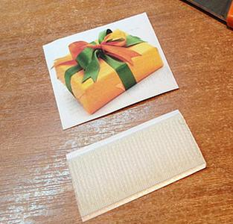
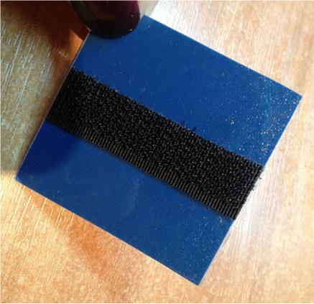
Подготовительный этап:
Определение мотивационных стимулов (круг интересов ребенка, и те предметы и действия, которые он обычно просит).
Подготовка материалов
Фотографии всех любимых мотивационных стимулов и занятий размером 5Х5.
Липучки

Slide 15
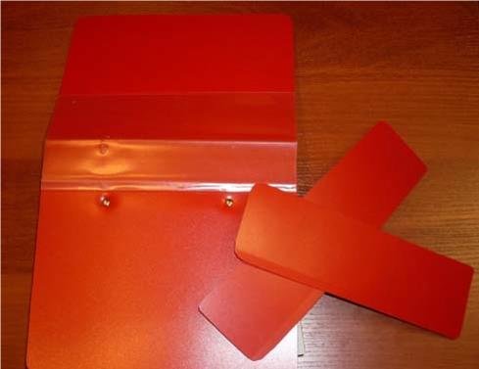
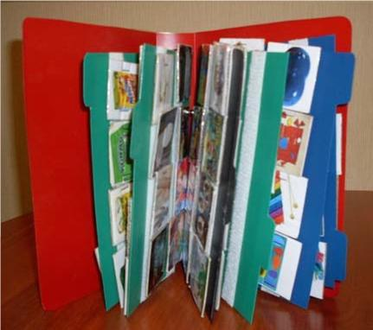
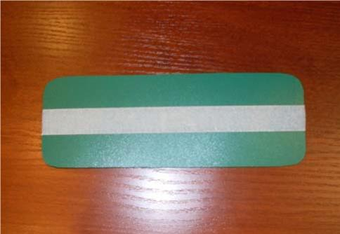
Папка и бумажные разделители, на которые можно будет прикрепить фотокарточки на липучках. Эти разделители будут расположены в папке, как листы в книге.
Для будущего использования - картонную полоску с липучкой, на которую можно прикреплять несколько карточек в определенном порядке - для построения предложений.

Slide 16
По мере возрастания коммуникативных инициатив ребенка и расширения словарного запаса, начальный комплекта фотографий придется пополнять новыми карточками.

Slide 17
I этап
Цель - научить ребенка подавать коммуникативному партнеру карточку, для того, что бы получить тот предмет, который он хочет.
То есть, когда ребенок видит мотивационный стимул, он берет картинку, протягивает ее учителю, и оставляет картинку в руке учителя.
На этом этапе целью является само действие подачи карточки, а не выбор предметов, и не разнообразие просьб.
Поэтому, используется только один предмет, и только одна карточка.

Slide 18
II этап
Цель - закрепить и обобщить навык подачи карточки коммуникативному партнеру, для того, что бы получить желаемый предмет.
На этом этапе так же отсутствует выбор. То есть перед ребенком всего одна карточка, и всего один предмет.
Но, если на первом этапе от ребенка требовалось всего лишь подать карточку, то на втором этапе от ребенка требуется более сложная реакция.

Slide 19
Работу на втором этапе можно разбить на следующие шаги:
Шаг 1. Снять картинку с доски (папки для карточек).
Шаг 2. Постепенное увеличение расстояния между ребенком и учителем.
Шаг 3. Постепенное увеличение расстояния между ребенком и доской.
Шаг 4. Постепенное прекращение использования подсказок.
Второй этап обучения РЕСS не прекращается никогда. То есть, для любой нововведенной карточки нужно отработать все варианты, и удостоверится в том, что ребенок может принести эту карточку в любой ситуации.

Slide 20
III этап
Цель – различение стимулов.
Шаг 1: выбор из двух карточек (карточки желаемого предмета, и карточки предмета, который ребенок не хочет получить).
Во время обучения, важно постоянно менять карточки местами, для того, что бы ребенок был более внимательным, и не привык подавать только левую или только правую карточку.
Шаг 2: выбор из двух желаемых предметов.
Когда ребенок научился правильно различать карточки и выбирать соответствующие предметы, следует увеличивать уровень сложности, и добавлять дополнительные карточки. То есть, научить ребенка выбирать из 3-х предметов, 4-х, 5-ти, и так далее.

Slide 21
Окончательный этап в обучении различения карточек - обучение ребенка выбирать необходимую карточку из коммуникационной книги.
Для этого следует снять все карточки с обложки книги, и поместить одну или две карточки высоко-мотивационных стимулов на первую страницу. И потом книгу прикрыть.
После этого следует показать ребенку один из предметов. Ребенок должен открыть книгу, достать соответствующую карточку и протянуть.

Slide 22
IV этап
Цель - усложнение реакции (учится складывать несколько карточек в предложение).
Прикрепить в нужном порядке несколько карточек на полоску со скотчем, и подать эту полоску коммуникативному партнёру.
Конечный результат: открывает книгу-> находит символ «Я хочу» -> наклеивает его на полоску -> находит изображение предмета -> наклеивает на полоску -> отрывает полоску от книги -> подходит к коммуникативному партнеру и подает эту полоску.
К концу данного этапа ребенок должен уметь использовать 20 или более различных карточек, и обращаться к различным партнерам.

Slide 23
V этап
Цель - обучение ребенка реагировать на вопрос «Что ты хочешь?».
Учитель, держит в руках предмет, который хочет получить ребенок
обращается к ребенку с вопросом и одновременно указывает пальцем на карточку в коммуникативной книге ребенка - на символ «Я хочу»
ребенок берет этот символ и прикрепляет его на полоску
добавляет карточку желаемого предмета
протягивает полоску учителю (просит таким образом предмет).

Slide 24
VI этап
Цель - обучить ребенка комментировать происходящие в его окружающей среде события, и таким образом привлекать внимание окружающих.
I этап: выбор соответствующих ситуаций и подготовка коммуникативной книги (оставить на поверхности только карточку: "Я вижу..." и подготовить те карточки, которые будут соответствовать предметам, которые видит ребенок).
показ нового предмета
«Что ты видишь?»
Ребенок берет карточку "Я вижу..." и карточку с изображением нового предмета.

Slide 25
II этап: обучение ребенка различению карточек "Я хочу…" и "Я вижу…".
На поверхности книги выложить эти две карточки, а также дополнительные карточки мотивационных предметов.
Ребенок должен научиться правильно составлять предложение и правильно реагировать на вопросы «Что ты хочешь?» и «Что ты видишь?».
Нужно обучить ребенка комментировать спонтанно, а не реагировать на вопрос, а также постоянно поддерживать спонтанные просьбы предметов или действий.

Slide 26
Список использованных источников
Фрост Л., Бонди Э. Система альтернативной коммуникации с помощью карточек (PECS): руководство для педагогов.М.: Теревининф, 2011.
Баенская Е.Р. Помощь в воспитании ребенка с особым эмоциональным развитием. М.: Альманах ИКП РАО, 2000. Вып. 2.
Эмоциональные нарушения в детском возрасте и их коррекция / В.В. Лебединский, О.С. Никольская, Е.Р. Баенская, М.М. Либлинг. М.: Изд-во Моск. ун-та, 1990.
Никольская О.С. Аффективная сфера человека. Взгляд сквозь призму детского аутизма. М., 2000.
Семаго Н.Я., Семаго М.М. Типология отклоняющегося развития. Модель анализа и ее использование в практической деятельности. М.: Генезис, 2011.

Slide 27
6. Башина В.М. Аутизм в детстве. М.: Медицина, 1999.
7. Башина В.М., Ранняя детская шизофрения. М., 1993.
8. Баенская Е.Р. Особенности раннего аффективного развития аутичного ребенка в возрасте от 0 до 1,5 лет // Альманах ИКП РАО. 2001. № 3.
9. Детский аутизм: Хрестоматия. СПб., 1997.
10. Лебединская К.С., Никольская О.С. Диагностика раннего детского аутизма. М.: Просвещение, 1991.
11. Лебединский В.В. Нарушения психического развития у детей. М.: МГУ, 1985.
12. Никольская О.С. Особый ребенок: исследования и опыт помощи. М.: Теревинф, 1998. Вып. 1.
13. Никольская О.С., Баенская Е.Р., Либлинг М.М., Костин И.А.и др. Дети и подростки с аутизмом. М.: Теревинф, 1997.
14. Сатари П. Дети с аутизмом. СПб.: Питер, 2005.

